Slide 1
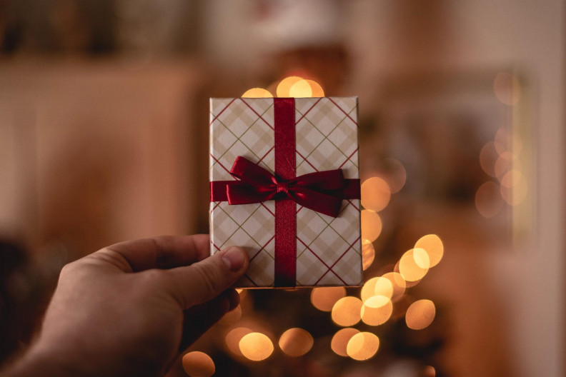
Kibontom, vagy otthagyom?

Slide 2
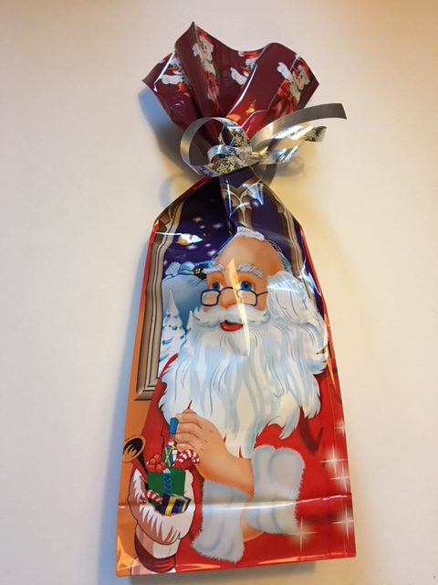
Te milyen ajándéknak örülsz?

Slide 3
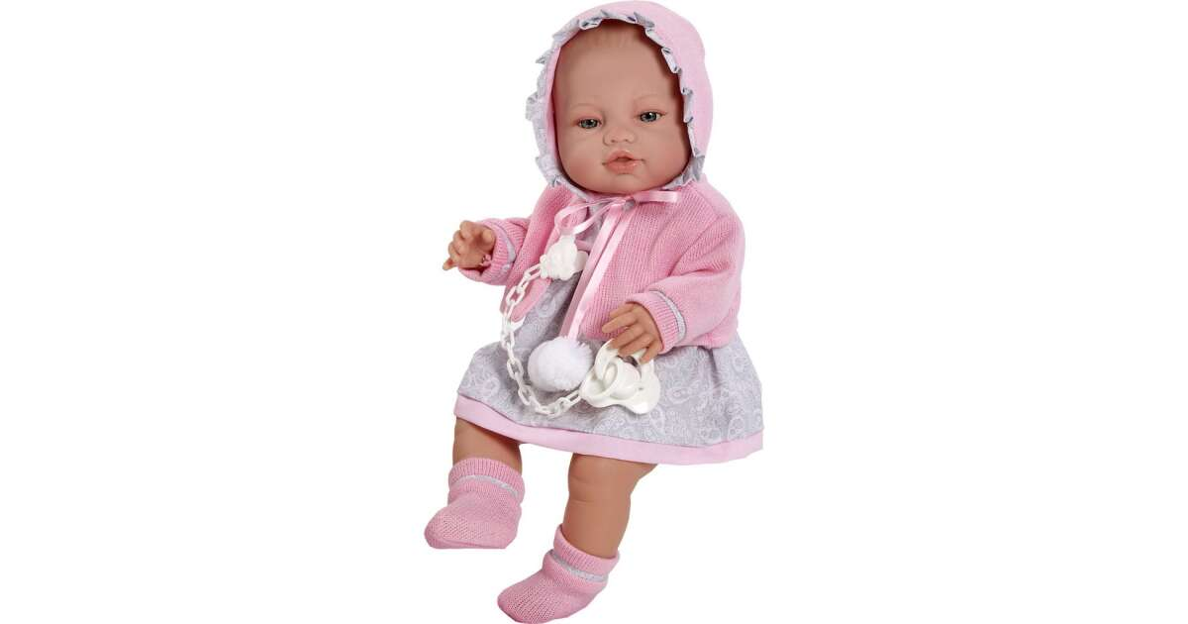
Te milyen ajándéknak örülsz?

Slide 4
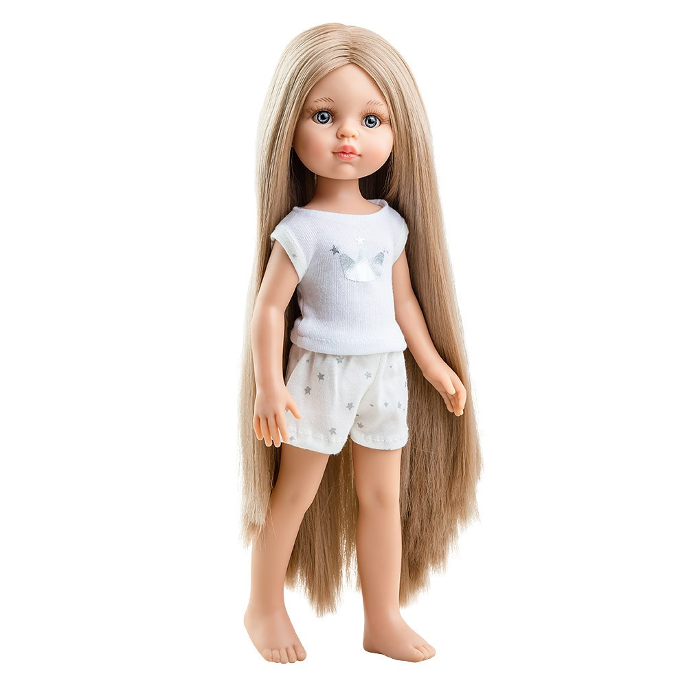
Te milyen ajándéknak örülsz?

Slide 5
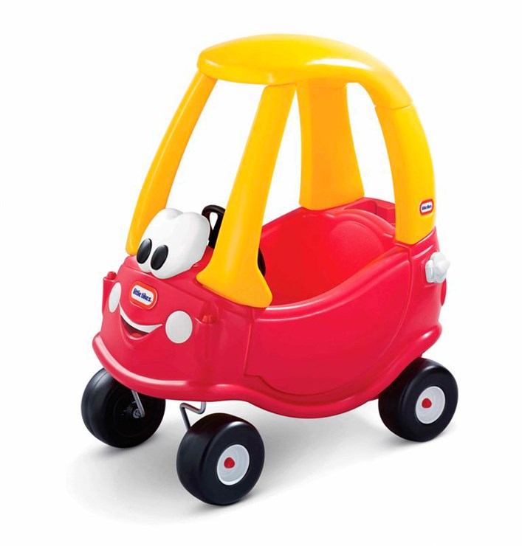
Te milyen ajándéknak örülsz?

Slide 6
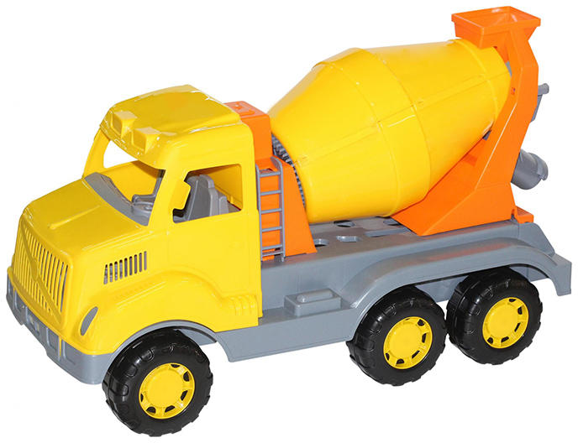
Te milyen ajándéknak örülsz?

Slide 7
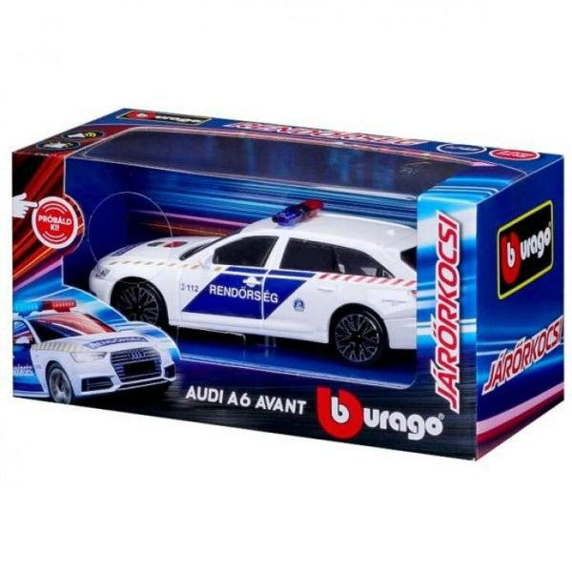

Slide 9
Mit jelent egyáltalán - ajándék?

Slide 10
Mit jelent egyáltalán - ajándék?
Drága / olcsó?

Slide 11
Mit jelent egyáltalán - ajándék?
Drága / olcsó?
Kicsi / nagy?

Slide 12
Mit jelent egyáltalán - ajándék?
Drága / olcsó?
Kicsi / nagy?
Vásárolt / saját kezű?

Slide 13
Mit jelent egyáltalán - ajándék?
Drága / olcsó?
Kicsi / nagy?
Vásárolt / saját kezű?
Saját magamnak adhatok?

Slide 14
Mit jelent egyáltalán - ajándék?
Drága / olcsó?
ajándék = ingyenes, jó szándékú, viszonzást nem vár, szeretetből
Kicsi / nagy?
Vásárolt / saját kezű?
Saját magamnak adhatok?

Slide 15
Mit jelent egyáltalán - ajándék?
Drága / olcsó?
Mi a legnagyobb ajándék, amit adhatok a másiknak?
Kicsi / nagy?
Vásárolt / saját kezű?
Saját magamnak adhatok?

Slide 16
Mit jelent egyáltalán - ajándék?
Drága / olcsó?
SAJÁT MAGAM
Kicsi / nagy?
Vásárolt / saját kezű?
Saját magamnak adhatok?

Slide 17
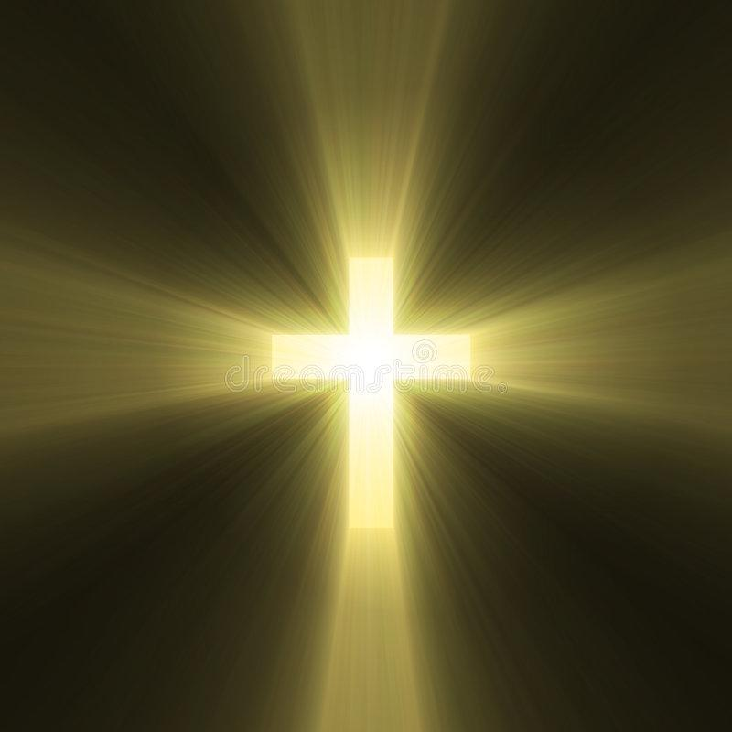
Mit jelent egyáltalán - ajándék?
SAJÁT MAGAM

Slide 18
Kitől szoktunk ajándékot kapni?

Slide 19
Kitől szoktunk ajándékot kapni?
SZÜLŐK
BARÁTOK
ROKONOK

Slide 20
Kitől szoktunk ajándékot kapni?
SZÜLŐK
AKIKKEL KAPCSOLATBAN VAGYUNK!
BARÁTOK
ROKONOK

Slide 21
Mit jelent kapcsolatban lenni valakivel?

Slide 22
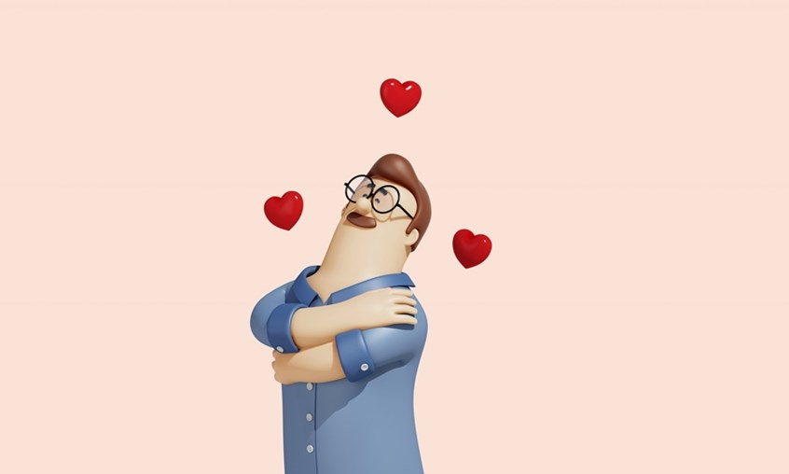
Önszeretet?

Slide 23
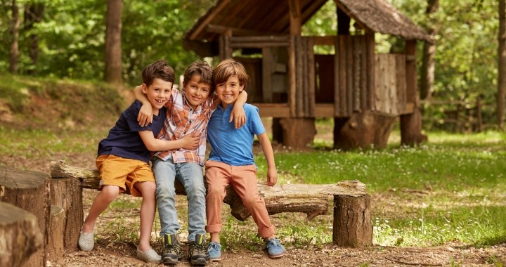
Jóban-rosszban - főleg rosszban?

Slide 24
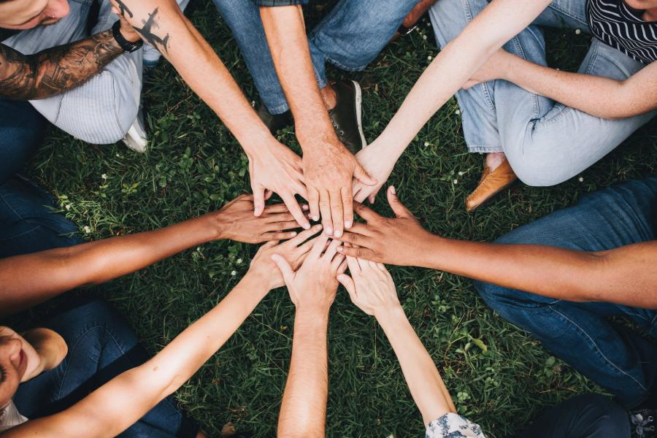
Baráti társaságok…

Slide 25
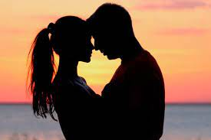
Álmodozni egy társról…

Slide 26
…majd csalódni…

Slide 27
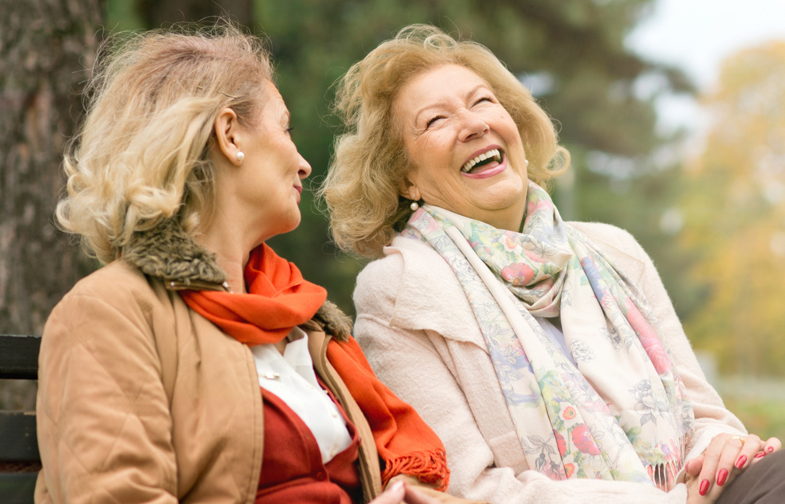
…és végül nevetni!

Slide 28
Kapcsolat =
kommunikáció, ismerni a másikat, hatni egymásra, egyfajta függés…

Slide 29
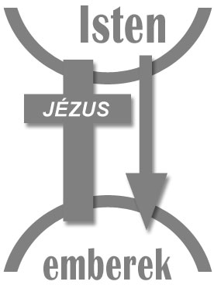
Hogyan tudunk Istennel kapcsolatba kerülni?

Slide 30
Hogyan tudunk Istennel kapcsolatba kerülni?
IMA
Hálát adni
Bocsánatkérés
Kérés
Dicsőítés
Beszélgetés…

Slide 31
Isten 7 ajándéka a számunkra
Melyikben mi történik?

Slide 32
Isten 7 ajándéka a számunkra
Szentség =
látható jel, ami láthatatlan kegyelmet közvetít

Slide 33
Isten 7 ajándéka a számunkra
Belegondoltál?
Mindegyik szentség életünk egy-egy fordulópontjához, vagy nehéz helyzetéhez köthető => Isten mindig velünk akar lenni!

Slide 34
De én is megkaptam ezeket a láthatatlan kegyelmeket?

Slide 35
De én is megkaptam ezeket a láthatatlan kegyelmeket?
Isten szabad akaratot adott nekünk: fel kell szítani, akarni kell őket, és akkor igen, Isten elkezdi kifejteni a szentség hatását.
példa: minden megkeresztelt jár templomba?

Slide 36
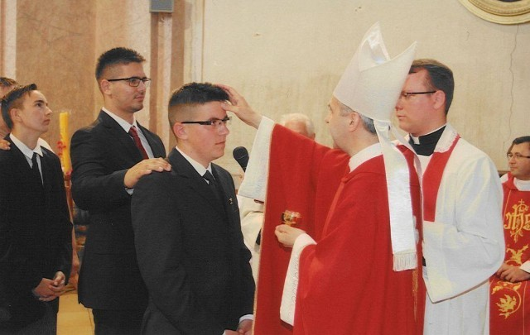
2. Példa: Bérmálkozásom vs. a többiek

Slide 37
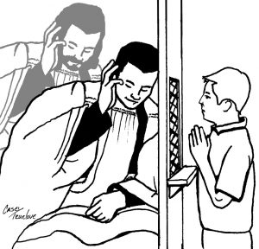
3. Példa: Meggyónom, de nem gondolom komolyan?

Slide 38
Mi szentség és mi nem az?
Szentség = Krisztus alapította, 7 db.
Áldás/szentelmény = Az Egyház alapította, sokféle
beavató szentségek: keresztség, bérmálás, oltáriszentség
gyógyulás szentségei: bűnbánat, betegek kenete
közösség szolgálata: egyházi rend, házasság
szentelmények: temetés, szenteltvíz, szentelt tárgyak, búcsú, hamvaszkodás
áldások: papok (pl. mise végén), vagy mások egymásra mondott áldásai
Mert Isten mindig velünk akar lenni.

Slide 39
Azért kapjuk az ajándékokat, hogy céljuknak megfelelően éljünk velük!
Pl. rendszeres gyónás - áldozás, és a már megkapott többi szentség kegyelmeit is kérve éljük életünket.

Slide 40
3T: Tudás, Tapasztalat, Tanúságtétel
Ha ezek egyensúlyban vannak, jól élünk az adott szentséggel!

Slide 41
Köszönöm a figyelmet!

